Slide 1
Transitiepaden AFL
Van school ➔
Naar kenniscentrum AFL
Van werken binnen teams in opleidingen ➔
Naar samenwerken binnen en tussen domeinen en met de 5 O’s
Van data leveren ➔
Naar stuurinformatie
Van rule-based ➔
Naar “durf te leren”
Van les geven ➔
Naar leerprocessen met de 5 O’s
Van tevreden studenten ➔ Naar impact voor studenten en de 5 O’s

Slide 2
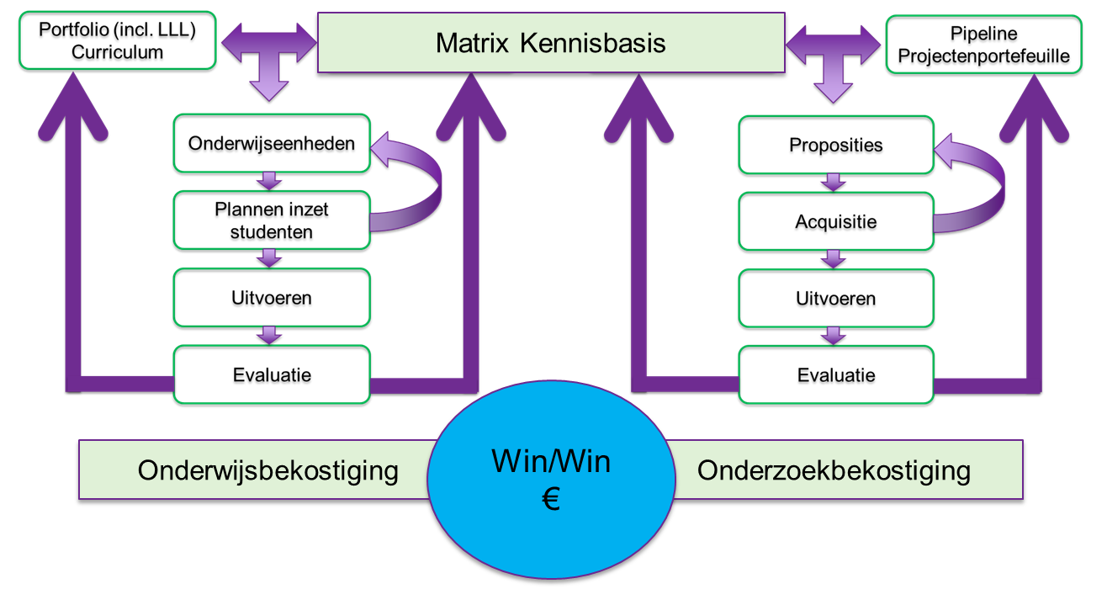
1. Naar samenwerken binnen en tussen domeinen en met de 5 O’s: Investeren in voorkant en afstemming cycli
Voorkant
Afstemming
Afstemming
Afstemming
Afstemming
Achterkant
Vraagstukken bij inrichten en operationaliseren onderzoekcyclus:
Onderzoekcyclus belegd in RIC
Realiseren gezamenlijk eigenaarschap over Onderzoekcyclus bij TL’s/CoE-trekkers/Lectoren
Benoemen afstemmingsmomenten in RIC tussen “Onderwijs/CoE-trekkers/Lectoren”
Benoemen rol MO
Inrichten proces met taken, bevoegdheden en verantwoordelijkheden voor deelnemers RIC
Ontwikkelen tool voor online/up to date pipeline van onderzoeksopdrachten
Inrichten “accountmanagement” AFL
Definiëren mogelijkheden voor win/win
Communicatie in- en extern (o.a. menukaarten)

Slide 3
2. Naar stuurinformatie
Doelstellingen 31-12-2017
Adequate projectadministratie en daaruit beschikbare stuurinformatie
Adequate financiële, administratieve en juridische ondersteuning bij projectacquisitie
Adequate organisatie en processen onderwijslogistiek
Acties en projecten
Ontwikkelen, inrichten en implementeren projectadministratie
Organiseren financiële, administratieve en juridische ondersteuning projectaanvragen
Plan van aanpak verbeteren processen Onderwijslogistiek
Verbeterplan plannen en roosteren (duidelijkheid Quintec/TimeTell)

Slide 4
3. Naar “durf te leren”
Waar staan we?
Inzetten transitie naar Kenniscentrum getuigt van durf om te leren
Komen in fase van bereiken “tipping point”
Volgende stappen:
Investeren in beeldvorming over en delen van visie met BDO en medewerkers
Uitwerken en implementeren 4R-model met aangeven verwachtingen, aspecten rond gedrag en houding en te maken afspraken
Implementeren 4R-model in combinatie met docentrollen: is andere dimensie die over alle rollen heen
Creëren experimenteerruimte / Opdrachten om met “ruimte” ontwikkelingen in gang te zetten
Teamontwikkeling, opleidingen en trainingen richten op combinatie van docentrollen en 4R-model
Management Development ontwikkelen
Doorstroombeleid ontwikkelen
Samenwerking Staven met Domein(en) ontwikkelen a.h.v. 4R-model

Slide 5
4. Naar leerprocessen met de 5 O’s
Doelstellingen 31-12-2017
Onderwijsvisie AFL en opleidingen
Plan voor verdere ontwikkeling flexibilsering curricula
Implementatie (pilots) DLWO
Acties en projecten
Onderwijsvisie AFL en opleidingen
Plan flexibilisering curricula
Implementatie pilots DLWO

Slide 6
5. Naar impact voor studenten en de 5 O’s
Doelstellingen 31-12-2017
Monitor tevredenheid 5O’s
Communicatieplan betrekken studenten en medewerkers bij “samenwerken met de 5O’s”
Alumnibeleid ingevoerd
Acties en projecten
Ontwikkelen communicatieplan
Activiteitenkalender voor “Impact”
Alumnibeleid vastgesteld
Plan voor ontwikkeling tevredenheid 5 O’s
Uitvoeren en implementeren resultaten OOO

